Slide 1
Keamanan Sistem Informasi
PROGRAM STUDI TEKNIK INFORMATIKA
MATA KULIAH
PENGANTAR TEKNOLOGI INFORMASI
TIM PTI
TEKNIK INFORMATIKA S1
UNIVERSITAS DIAN NUSWANTORO
2020
<a href='https://www.freepik.com/free-photos-vectors/background'>Background vector created by freepik - www.freepik.com</a>

Slide 2
Capaian Pembelajaran
PROGRAM STUDI
TEKNIK INFORMATIKA
MATA KULIAH
PENGANTAR TEKNOLOGI INFORMASI
Ketepatan dalam:
Menyimpulkan pentingnya keamanan sistem informasi
Menyebutkan berbagai resiko kemanan komputer
Menjelaskan langkah antisipasi terhadap serangan komputer
Kemampuan Akhir yang Diharapkan
Mahasiswa mampu:
Menjelaskan konsep keamanan sistem informasi
Menyebutkan ancaman dan serangan komputer melalui jaringan
Menyebutkan dan menjelaskan cara pencegahan dan penaggulangan keamanan sistem informasi

Slide 3
Rencana pembelajaran semester
W | Pokok Bahasan
1 | Pengenalan Dunia Komputer
2 | Internet dan World Wide Web
3 | Peranti Lunak Aplikasi
4 | Pengenalan Komponen Komputer
5 | Perangkat Input
6 | Perangkat Output
7 | Pengenalan Sistem Operasi dan Program Utility
8 | Ujian Tengah Semester
W | Pokok Bahasan
9 | Pengenalan Media Penyimpanan
10 | Komunikasi dan Jaringan
11 | Sistem Informasi
12 | Sistem Informasi
13 | Keamanan Sistem Informasi
14 | Keamanan Sistem Informasi
15 | Etika dan Dampak Sosial Teknologi Informasi
16 | Ujian Akhir Semester

Slide 4
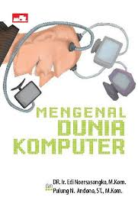
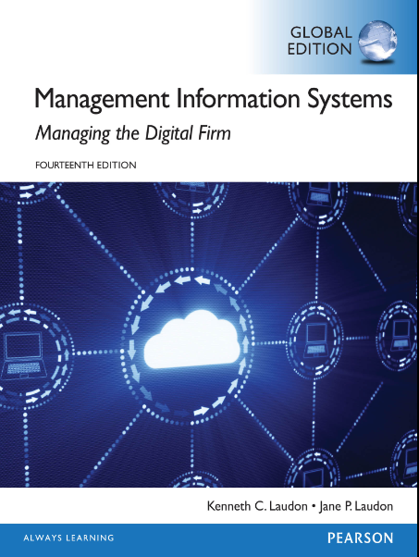
Referensi utama
Dr. Ir. Edi Noersasongko, M.Kom, Pulung N.Andono – Mengenal Dunia Komputer (2013)
Gary B. Shelly, Misty E.Vermaat, Discovering Computers Fundamentals: Your Interactive Guide to the Digital World (2012)
Kenneth C Loudon, Jane P Loudon – Management Information System: Managing The Digital Firm 14th Edition (2016)

Slide 5
Outline
Kesadaran Masalah Keamanan
Kasus Kejahatan di Dunia Maya
Penyebab Kejahatan Dunia Maya
Definisi Keamanan Komputer
Ancaman (Threat)
Kelemahan (Vulnerability)
Pengendalian Keamanan Sistem Informasi

Slide 6
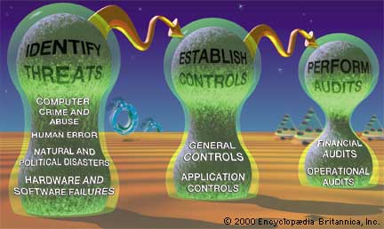
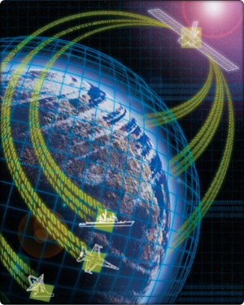
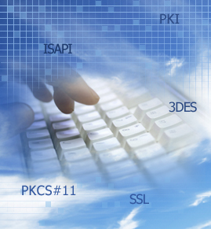
Keamanan Sistem Informasi

Slide 7
Kesadaran Masalah Keamanan
Informasi saat ini sudah menjadi sebuah komoditi yang sangat penting. Bahkan ada yang mengatakan bahwa kita sudah berada di sebuah “information-based society”.
Kemampuan untuk mengakses dan menyediakan informasi secara cepat dan akurat menjadi sangat esensial bagi sebuah organisasi, baik yang berupa organisasi komersial (perusahaan), perguruan tinggi, lembaga pemerintahan, maupun individual (pribadi).
Survey Information Week (USA), 1271 system or network manager, hanya 22% yang menganggap keamanan sistem informasi sebagai komponen penting.
Kesadaran akan masalah keamanan masih rendah!

Slide 8
Kasus Kejahatan di Dunia Maya
1988. Keamanan sistem mail sendmail dieksploitasi oleh Robert Tapan Morris sehingga melumpuhkan sistem Internet. Kegiatan ini dapat diklasifikasikan sebagai “denial of service attack”. Diperkirakan biaya yang digunakan untuk memperbaiki dan hal-hal lain yang hilang adalah sekitar $100 juta. Di tahun 1990 Morris dihukum (convicted) dan hanya didenda $10.000.
10 Maret 1997. Seorang hacker dari Massachusetts berhasil mematikan sistem telekomunikasi sebuah airport lokal (Worcester, Mass.) sehingga memutuskan komunikasi di control tower dan menghalau pesawat yang hendak mendarat.

Slide 9
Kasus Kejahatan di Dunia Maya
Pada tahun 2000 beberapa situs web di Indonesia dijebol. Contoh terakhir: Bank BCA, Bank Lippo, Bank Bali.
Cracker Indonesia ditangkap di Singapura

Slide 10
Penyebab Kejahatan Dunia Maya
Jumlah kejahatan komputer (computer crime), terutama yang berhubungan dengan sistem informasi, akan terus meningkat dikarenakan beberapa hal, antara lain:
Aplikasi bisnis yang menggunakan (berbasis) teknologi informasi dan jaringan komputer semakin meningkat.
Desentralisasi server sehingga lebih banyak sistem yang harus ditangani dan membutuhkan lebih banyak operator dan administrator yang handal. Padahal mencari operator dan administrator yang handal adalah sangat sulit.
Transisi dari single vendor ke multi-vendor sehingga lebih banyak yang harus dimengerti dan masalah interoperability antar vendor yang lebih sulit ditangani.

Slide 11
Penyebab Kejahatan Dunia Maya
Meningkatnya kemampuan pemakai di bidang komputer sehingga mulai banyak pemakai yang mencoba-coba bermain atau membongkar sistem yang digunakannya.
Kesulitan dari penegak hukum untuk mengejar kemajuan dunia komputer dan telekomunikasi yang sangat cepat.
Semakin kompleksnya sistem yang digunakan, seperti semakin besarnya program (source code) yang digunakan sehingga semakin besar probabilitas terjadinya lubang keamanan.
Semakin banyak perusahaan yang menghubungkan sistem informasinya dengan jaringan komputer yang global seperti Internet. Potensi sistem informasi yang dapat dijebol menjadi lebih besar.

Slide 12
Penyebab Kejahatan Dunia Maya
Mungkinkah Aman?
Sangat sulit mencapai 100% aman
Ada timbal balik antara keamanan vs. kenyamanan (security vs convenience)

Slide 13
Definisi Keamanan Komputer
Jika kita berbicara tentang keamanan sistem informasi, selalu kata kunci yang dirujuk adalah pencegahan dari kemungkinan adanya virus, hacker, cracker dan lain-lain.
Padahal berbicara masalah keamanan sistem informasi maka kita akan berbicara kepada kemungkinan adanya resiko yang muncul atas sistem tersebut.
Sehingga pembicaraan tentang keamanan sistem tersebut maka kita akan berbicara 2 masalah utama yaitu :
Threats (Ancaman) atas sistem dan
Vulnerability (Kelemahan) atas sistem

Slide 14
Ancaman (Threat)
Ancaman adalah aksi yang terjadi baik dari dalam sistem maupun dari luar sistem yang dapat mengganggu keseimbangan sistem informasi. Ancaman yang mungkin timbul dari kegiatan pengolahan informasi berasal dari 3 hal utama, yaitu :
Ancaman Alam
Ancaman Manusia
Ancaman Lingkungan

Slide 15
Ancaman Alam (Threat)
Yang termasuk dalam kategori ancaman alam terdiri atas :
Ancaman Air, seperti : Banjir, Stunami, Kelembaban tinggi, badai, pencairan salju
Ancaman Tanah, seperti : Longsor, Gempa bumi, gunung meletus
Ancaman Alam Lain, seperti : Kebakaran hutan, Petir, Tornado, Angin ribut , dll

Slide 16
Ancaman Lingkungan (Threat)
Yang dapat dikategorikan sebagai ancaman lingkungan seperti :
Penurunan tegangan listrik atau kenaikan tegangan listrik secara tiba-tiba dan dalam jangka waktu yang cukup lama
Polusi
Efek bahan kimia seperti semprotan obat pembunuh serangga, semprotan anti api, dll
Kebocoran seperti A/C, atap bocor saat hujan

Slide 17
Ancaman Manusia (Threat)
Yang dapat dikategorikan sebagai ancaman manusia, diantaranya adalah :
Malicious code
Virus, Logic bombs, Trojan horse, Worm, active contents, Countermeasures
Social engineering
Hacking, cracking, akses ke sistem oleh orang yang tidak berhak, DDOS, backdoor
Kriminal
Pencurian, penipuan, penyuapan, pengkopian tanpa ijin, perusakan
Teroris
Peledakan, Surat kaleng, perang informasi, perusakan

Slide 18
Kelemahan (Vulnerability)
Adalah cacat atau kelemahan dari suatu sistem yang mungkin timbul pada saat mendesain, menetapkan prosedur, mengimplementasikan maupun kelemahan atas sistem kontrol yang ada sehingga memicu tindakan pelanggaran oleh pelaku yang mencoba menyusup terhadap sistem tersebut.
Cacat sistem bisa terjadi pada prosedur, peralatan, maupun perangkat lunak yang dimiliki, contoh yang mungkin terjadi seperti : Seting firewall yang membuka telnet sehingga dapat diakses dari luar, atau Seting VPN yang tidak di ikuti oleh penerapan kerberos atau NAT.

Slide 19
Pendekatan Keamanan Sistem Informasi
Suatu pendekatan keamanan sistem informasi minimal menggunakan 3 pendekatan, yaitu :
Pendekatan preventif yang bersifat mencegah dari kemungkinan terjadikan ancaman dan kelemahan
Pendekatan detective yang bersifat mendeteksi dari adanya penyusupan dan proses yang mengubah sistem dari keadaan normal menjadi keadaan abnormal
Pendekatan Corrective yang bersifat mengkoreksi keadaan sistem yang sudah tidak seimbang untuk dikembalikan dalam keadaan normal

Slide 20
Pendekatan Keamanan Sistem Informasi
Kontrol | Contoh
Preventif | Menggunakan salinan perangkat lunak atau berkas yang berisi makro yang benar-benar bersih. Mengindari pemakaian perangkat lunak freeware atau shareware dari sumber yang belum bisa dipercaya. Menghindari pengambilan berkas yang mengandung makro dari sembarang tempat. Memeriksa program baru atau berkas-berkas baru yang mengandung makro dengan program anti virus sebelum dipakai. Menyadarkan pada setiap pemakai untuk waspada terhadap virus.
Detektif | Secara rutin menjalankan program antivirus untuk mendeteksi infeksi virus. Melakukan pembandingan ukuran-ukuran berkas untuk mendeteksi perubahan ukuran pada berkas Melakukan pembandingan tanggal berkas untuk mendeteksi perubahan tanggal berkas.
Korektif | Memastikan pem-backup-an yang bersih Memiliki rencana terdokumentasi tentang pemulihan infeksi virus. Menjalankan program antivirus untuk menghilangkan virus dan program yang tertular.

Slide 21
Pengendalian Keamanan Sistem Informasi
Tujuan dari keamanan informasi antara lain:
Kerahasiaan, data tidak dapat diketahui oleh pihak yang berkepentingan saja
Ketersediaan, data tersedia untuk pihak yang berkepentingan
Integritas, data tidak boleh dan tidak sapat diubah oleh pihak selain pemilik informasi. Masalah integritas data berhubungan dengan virus, hacker, cracker.
Autentikasi, menyatakan bahwa informasi tersebut betul-betul asli
Akses Kontrol, berhubungan dengan cara pengaturan terhadap akses suatu informasi
Non-repudiasi, menjaga agar seseorang tidak dapat menyangkal bahwa telah melakukan transaksi

Slide 22
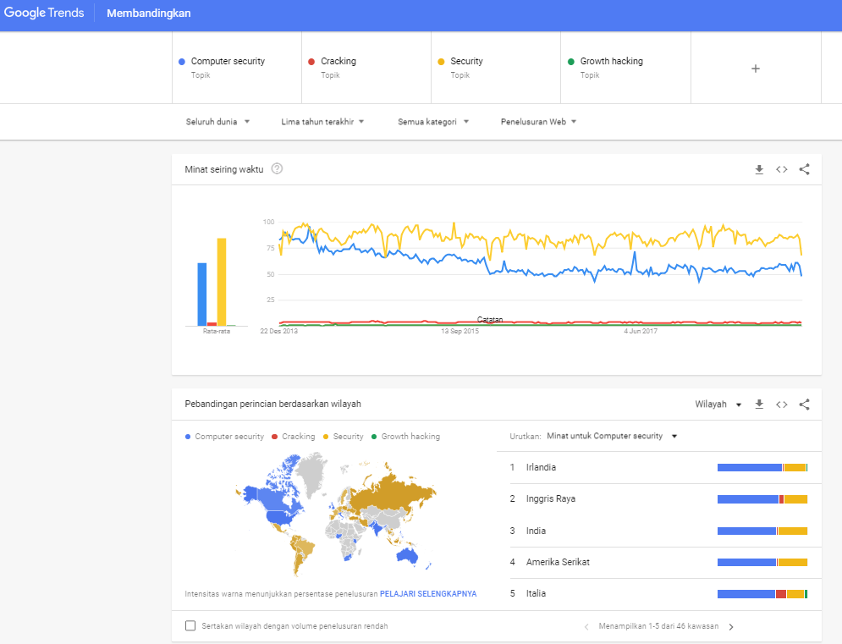
Media Komunikasi / Tramsmisi

Slide 23
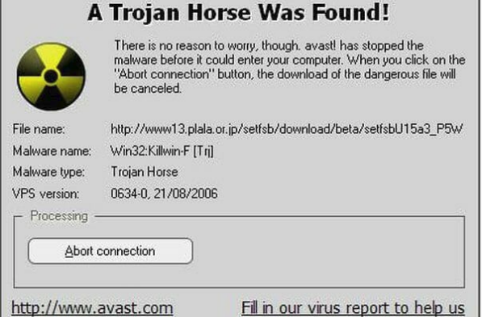
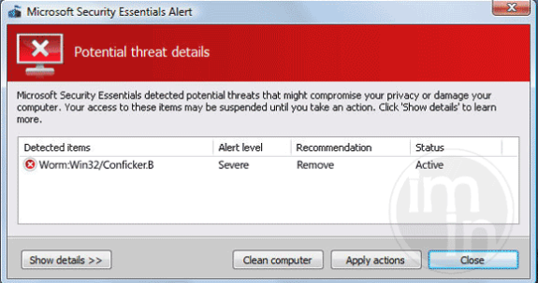
Jenis Virus
Tujuan Trojan untuk mencuri data dan bahkan dapat digunakan untuk mengendalikan data yang ada di dalam komputer korban. Sumber virus trojan biasanya dari internet dan email
Cara Mengatasi → Gunakan antivirus Trojan Remover atau Trojan Hunter
Trojan
Worm
Worm mempunyai kemampuan menggandakan diri. Sumber virus worm biasanya dari internet dan email.
Cara mengatasi → melakukan pembersihan menggunakan Antivirus Pro

Slide 24
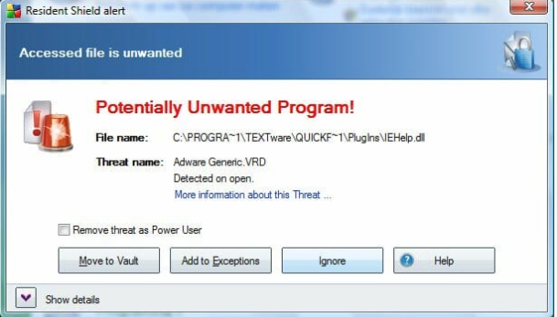
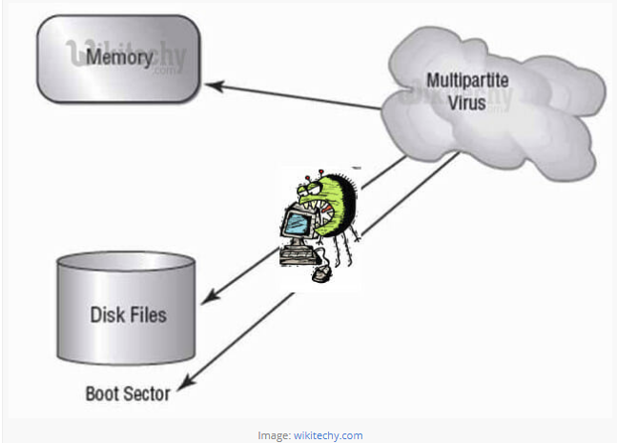
Jenis Virus
Memory Resident
Multipartite
Untuk menginfeksi memori RAM. Memory Resident Virus akan aktif secara otomatis ketika sistem operasi komputer dinyalakan.
Cara mengatasi → menggunakan antivirus seperti Smadav, Avast, Avira
Menyerang memori RAM yang kemudian akan menginfeksi sistem operasi tertentu lalu setelah itu menyerang hardisk.
Cara mengatasi → Defrag Hardisk secara teratur menggunakan Disk Defragmenter serta membersihkan adanya bad sector pada partisi hardisk

Slide 25
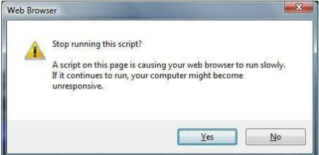
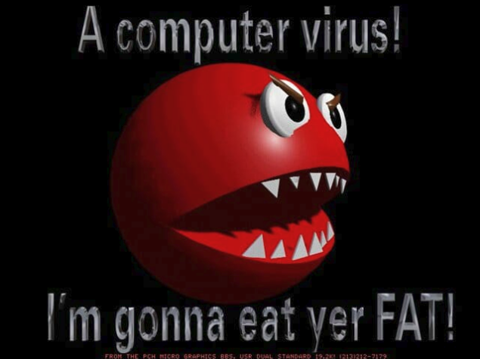
Jenis Virus
Web Scripting
FAT (File Allocation Table)
Web Scripting kerap mengganggu program-program pada komputer.
Cara mengatasi → melakukan permbersihan secara rutin dengan Microsoft tool bawaan Windows atau pun aplikasi antivirus lainnya
Mempunyai kemampuan untuk merusak file yang ada pada perangkat computer dan menyembunyikan file.
Cara mengatasi → pengguna harus memperhatikan setiap data yang tersimpan dalam folder yang terdapat pada penyimpanan kita

Slide 26
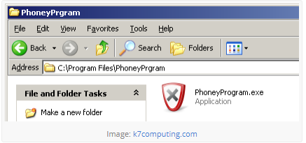
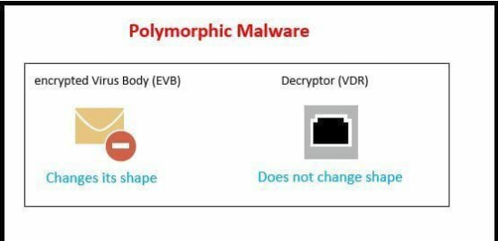
Jenis Virus
Companion
Polymorpic
Sulit dideteksi, karena mempunyai kemampuan bersembunyi di dalam hardisk, dan bahkan dapat mengubah format data kita menjadi format data file palsu. Contohnya, Data Kita.jpg dirubah virus ini menjadi Data Kita.Apk.
Cara mengatasi → menginstal dan membersihkan secara rutin lewat antivirus dan menggunakan aplikasi firewall
Polymorpic Virus dapat membuat dirinya bersandi dengan otomatis saat sedang menginfeksi sistem. Bahkan, virus ini serta mempunyai kemampuan untuk mengubah strukturnya dan memanipulasi antivirus agar tidak menggolongkannya sebagai sebuah virus.
Cara mengatasi → dapat dicegah dengan antivirus dan firewall

Slide 27
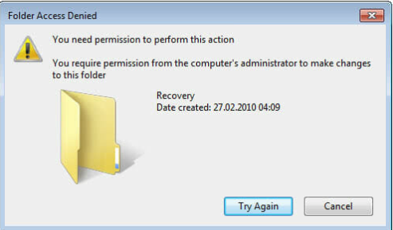
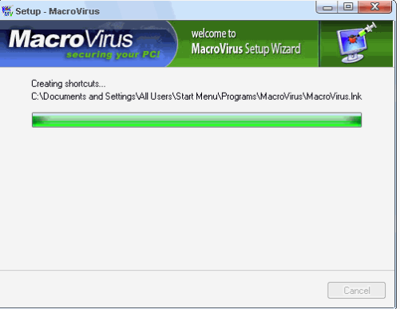
Jenis Virus
Directory
Macro
Menginfeksi file berekstensi .exe, cara kerjanya adalah membuat sebuah program .exe tersebut hilang atau error tanpa alasan jelas saat sedang dijalankan.
Cara mengatasi → menginstal ulang sistem operasi komputer
Menginfeksi file-file makro seperti .docm, .xls, .pps dan sejenisnya. Virus ini dibuat dengan bahasa pemrograman suatu aplikasi, justru hal itu dinilai lebih sulit dibanding dengan bahasa pemrograman suatu sistem operasi dan besumber dari email.
Cara mengatasi → tidak membuka email mencurigakan

Slide 28
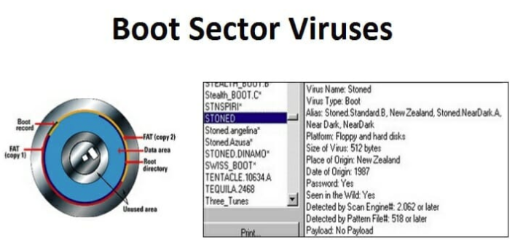
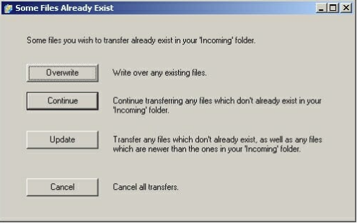
Jenis Virus
Boot Sector
Overwrite
Tidak menyerang program-program yang terdapat pada komputer anda, namun justru langsung menyerang bagian terkecil dalam hardisk yang disebut dengan sektor boot. Sementara Boot Sector Virus biasanya bersembunyi di dalam komponen floppy disk.
Cara mengatasi → melakukan setting hard drive ke dalam mode write protect
Mampu menghapus file atau data yang sudah terinfeksi tanpa mengurangi kapasitas hard disk komputer.
Cara mengatasi → mencari data yang sudah terinfeksi tersebut, kemudian menghapusnya agar tidak menyebar ke file-file lainnya

Slide 29
Jenis Virus
Direct Action
Menginfeksi jenis file Bat Autoxec yang ada pada hardisk. Direct Action Virus sendiri akan aktif secara otomatis saat sistem operasi komputer dinyalakan
Cara mengatasi → melalukan scanning secara rutin menggunakan antivirus.

Slide 30
Data Hiding
Data hiding merupakan teknik penyembunyian data.
Dapat dikategorikan menjadi Kriptografi, Steganografi dan Watermarking.
Diimplementasikan pada ketiga sub teknik di atas melalui algoritma tertentu.
Media yang dapat disembunyikan antara lain teks, gambar, audio dan video (dalam semua format file) dapat dilihat pada

Slide 31
Aspek keamanan komputer
Authentication
Agar penerima informasi dapat memastikan keaslian pesan dari orang yang diminta.
Integrity
Keaslian pesan yang dikirim melalui sebuah jaringan, dan dapat dipastikan bahwa informasi yang dikirim tidak dimodifikasi
Nonrepudiation
Merupakan hal yang bersangkutan dengan sipengirim, sipengirim tidak dapat mengelak bahwa dialah yang mengirim pesan/informasi itu
Authority
Informasi yang ada pada sistem jaringan tidak dapat dimodifikasi oleh pihak yang tidak berhak akses
Confithentiality
Usaha untuk menjaga informasi dari orang yang tidak berhak akses
Privacy
pribadi
Availability
ketersediaan informasi ketika dibutuhkan
Access control
Pengaturan (user ID)

Slide 32
Aspek Ancaman komputer
Interruption
Informasi yang ada dirusak dihapus ketika dibutuhkan data sudah tidak ada lg
Interception
Informasi yang ada disadap/ orang yang tidak berhak akses kekomputer dimana informasi tersebut disimpan.
Modifikasi
Merupakan ancaman terhadap integritas, orang yang tidak berhak berhasil menyadap lalulintas informasi yang sedang dikirim
Febrication
Memalsukan

Slide 33
Security Methodology

Slide 34
Mendeteksi serangan
Anomaly Detection (Penyimpangan) : mengidentifikasi perilaku tak lazim yang terjadi dalm Host atau Network.
Misuse Detection : Detektor melakukan analisis terhadap aktivitas sistem, mencari event atau set event yang cocok dengan pola Perilaku yang dikenali sebagai serangan.
Network Monitoring : (sistem pemantau jaringan) untuk mengatahui adanya lubang keamanan, Biasanya dipakai (SNMP)
Intrusion Detection System (IDS) : Penghambat atas semua serangan yg akan menggangu sebuah jarigan.

Slide 35
Mencegah serangan
Desain Sistem, Desain sistem yg baik tidak meninggalkan lobang2 yg memungkinkan terjadinya penyusupan
Aplikasi yang dipakai, Aplikasi yg dipakai sudah diperikasa dan apakah sudah dapat dipercaya.
Manajemen, Pengolahan suatu sistem yg baik menurut standard operating procedure (SOP)

Slide 36
Mempertahankan (Perlindungan)
Pada ere jaringan, perlu dikwatirkan tentang keamanan dari sistem komputer, baik komputer PC atau yang terkoneksi dengan jaringan, seperti (LAN)

Slide 37
5 Langkah keamanan komputer.
Aset
Perlindungan aset merupakan hal yg penting dan merupakan langkah awal dari berbagai implementasi keamanan komputer.
Analisa Resiko
Identifikasi akan resiko yg mungkin terjadi, sebuah even yg potensial yg bisa mengakibatkan suatu sistem dirugikan.
Perlindungankan
Pada era jaringan, perlu dikwatirkan tentang keamanan dari sistem komp, baik PC atau yg terkoneksi dgn jaringan
Alat
Tool yg digunakan pd PC memiliki peran penting dlm hal keamanan krn tool yg digunakan harus benar2 aman.
Prioritas
Perlindungan PC secara menyeluruh

Slide 38
Referensi
Rajaraman, V. Introduction to Information Technology 3th edition. PHI Learning Private Limited, Delhi. 2018.
William Stallings. Cryptography and Network Security (Principles and Practice). 2017.
Abbas Cheddad, dkk. Digital Image Steganography: Survey and Analysis of Current Methods. 2010.
Abbas Cheddad, dkk. Biometric Inspired Digital Image Steganography. IEEE International Conference and Workshop on the Engineering of Computer Based Systems. 2008.
Tri Amperiyanto. P3K Virus Komputer. Elex Media Komputindo, Jakarta. 2007.
Peter W. Singer, Allan Friedman. Cybersecurity: What Everyone Needs to Know. Oxford University Press. 2014.

Slide 39
Terima kasih
TIM PTI
TEKNIK INFORMATIKA S1

